Slide 1
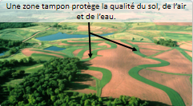

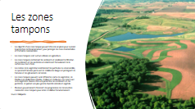
Classez ces trois diapositives de la meilleure à la pire.

Slide 2
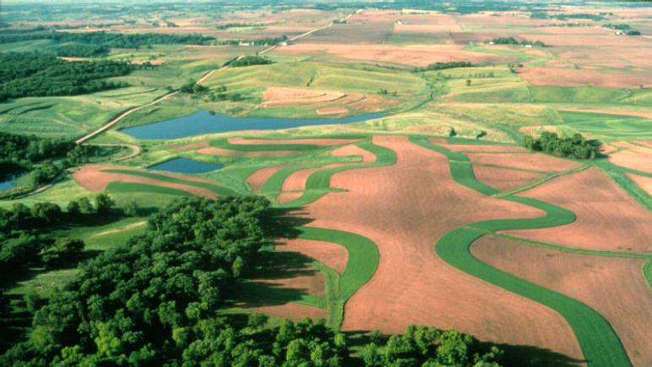
Une zone tampon protège la qualité du sol, de l’air et de l’eau.

Slide 3
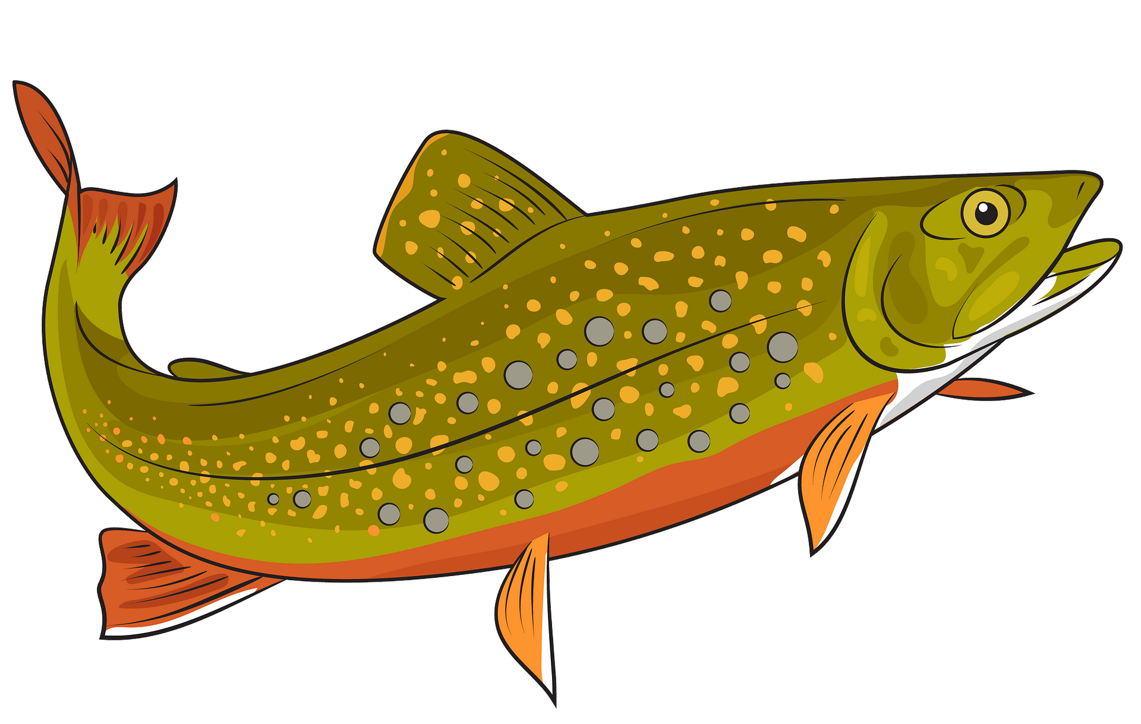
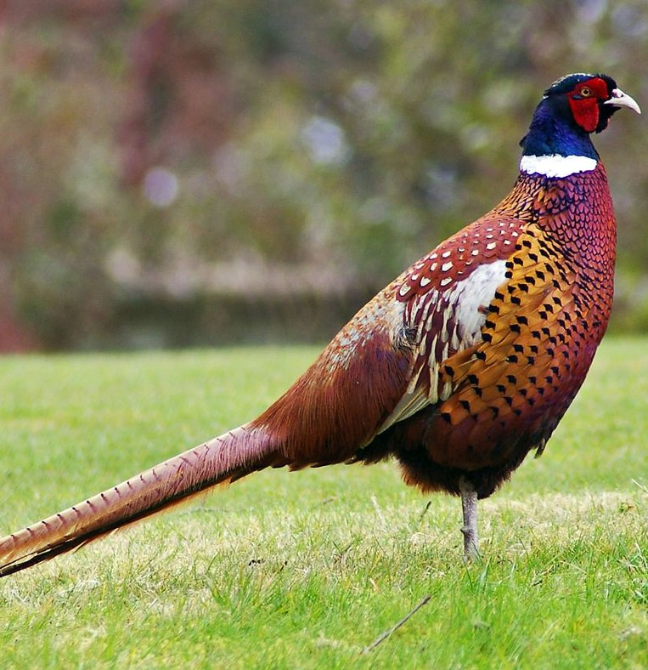
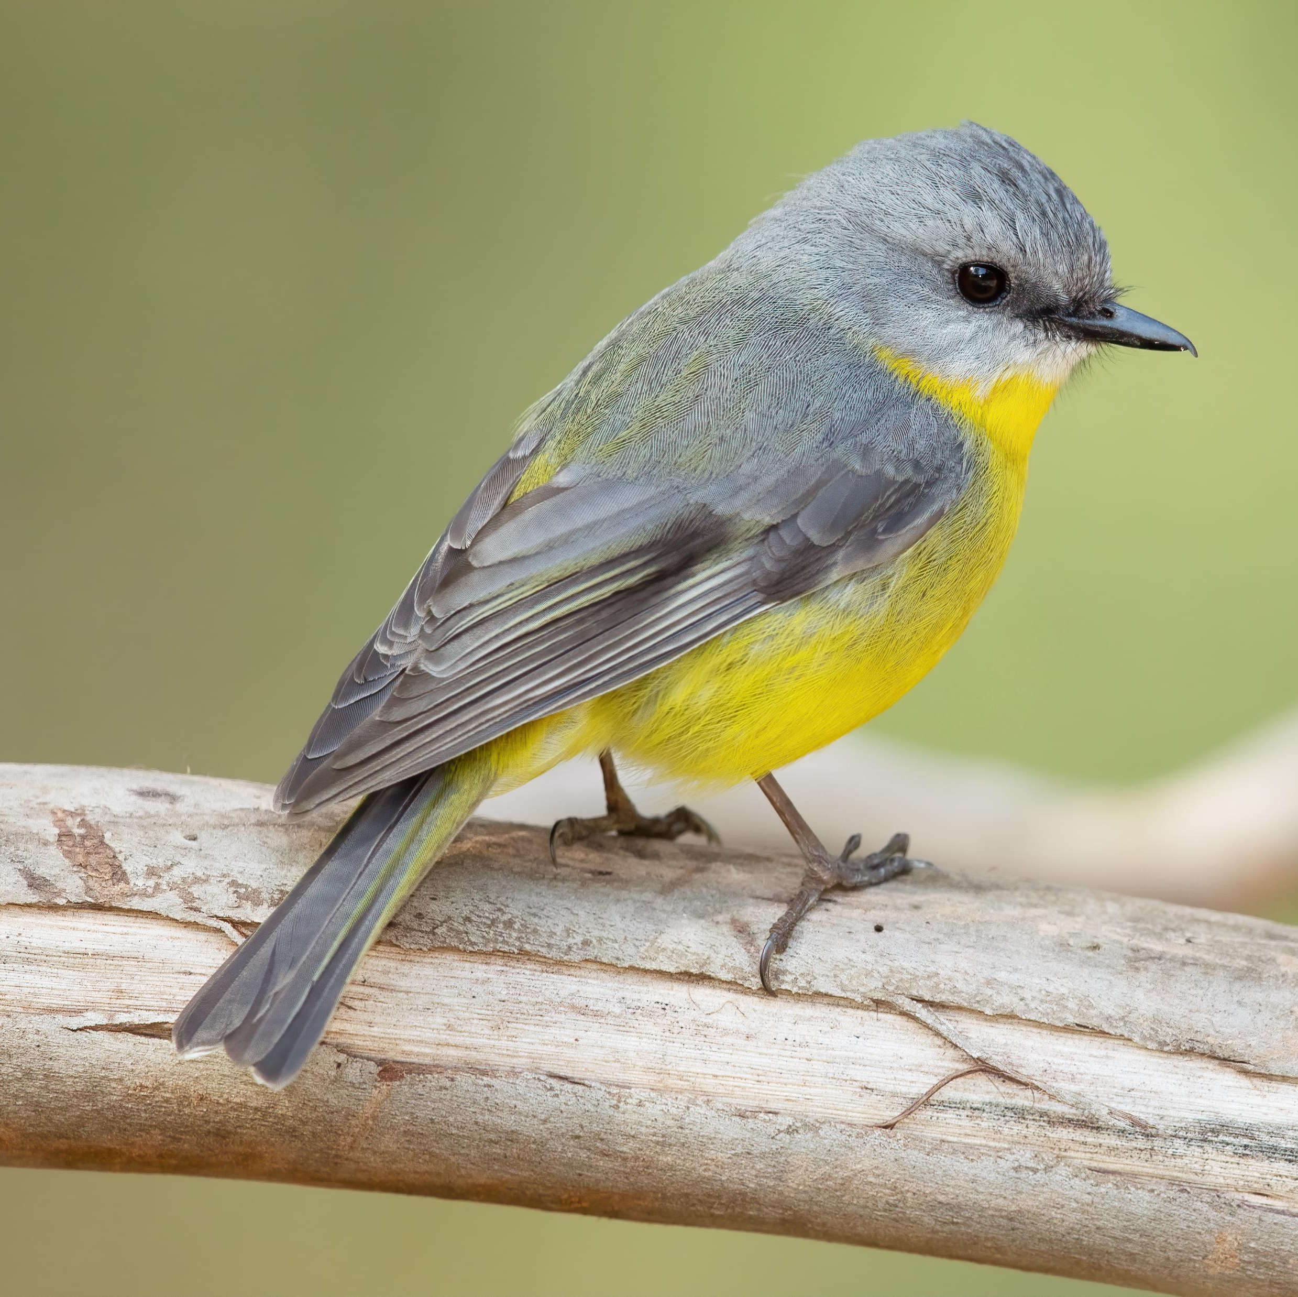
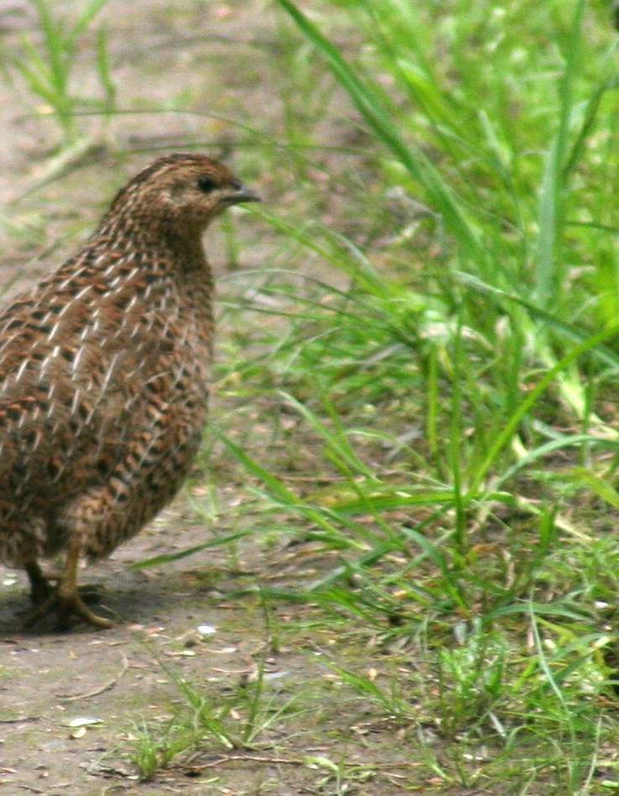
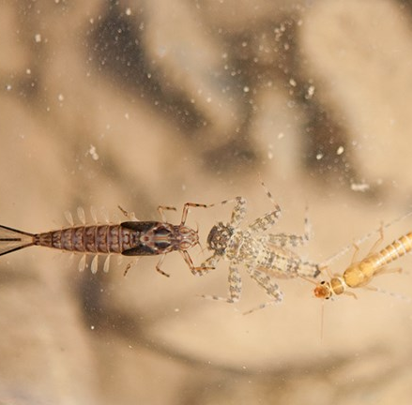
Les zones tampons sont très importantes comme habitat pour plusieurs espèces de la faune.

Slide 4
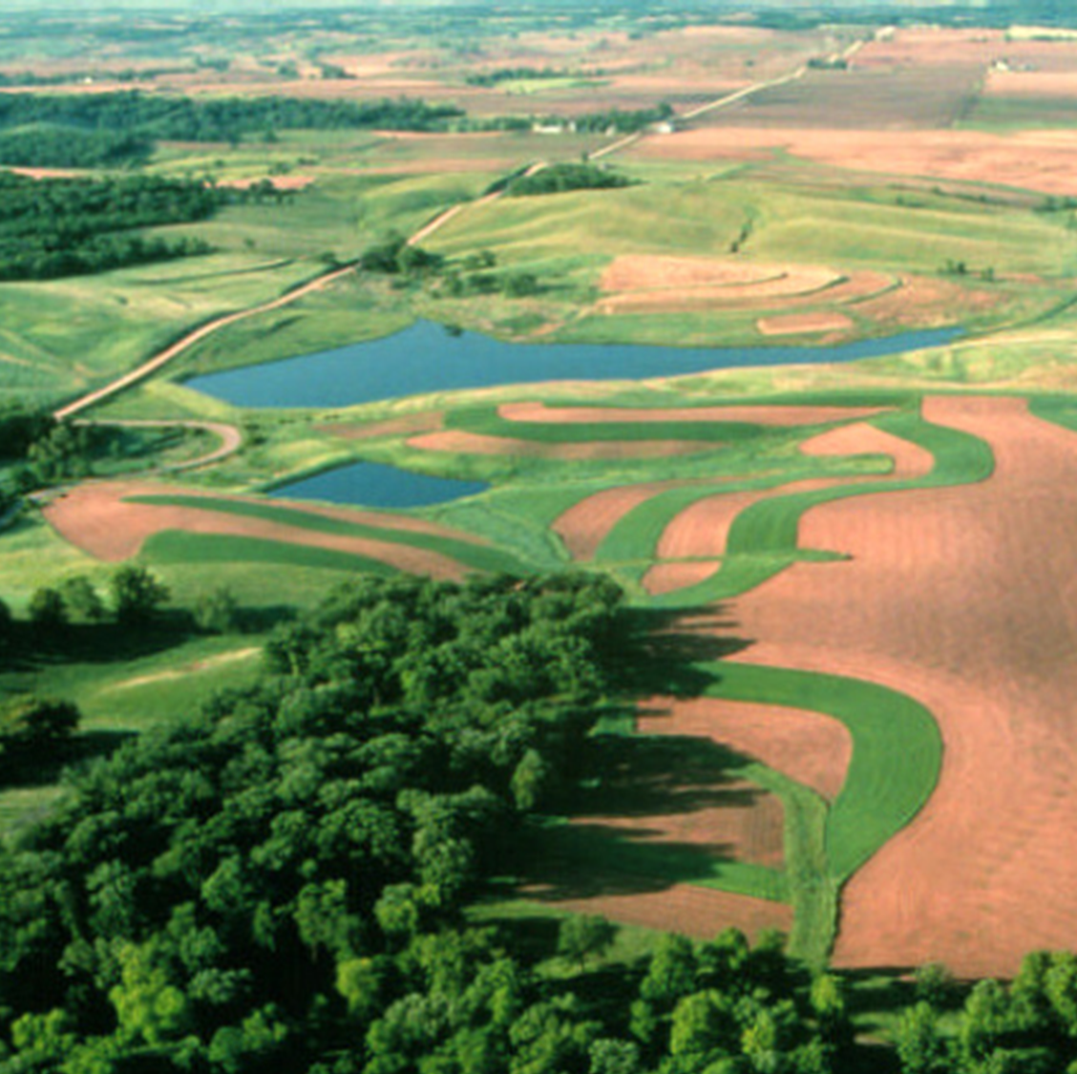
Les zones tampons
Les objectifs d'une zone tampon peuvent être mis en place pour soutenir la protection de l'environnement, pour protéger des zones résidentielles et d'activités commerciales
Les zones tampons sont surtout utilisées en agriculture.
Les zones tampons renferment les sédiments et améliorent la filtration des nutriments et des pesticides en ralentissant l’écoulement de la surface aux cours d’eau.
Les racines de la végétation maintiennent les particules du sol ensemble, ce qui réduit l’érosion par le vent et stabilise les berges en protégeant de l’érosion et des glissements de terrain.
Les zones tampons peuvent avoir différentes sortes de végétation, de l’herbe à al combination d’herbe, d’arbres et d’arbustes. Les zones avec de la végétation diverse offre une protection des nutriments et des pesticides et permet une plus grande diversité animale et végétale.
Plusieurs gouvernements financent des programmes de conservation comme les zones tampons pour aider à stabiliser l’environnement.
Source: Wikipedia

Slide 5
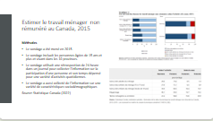
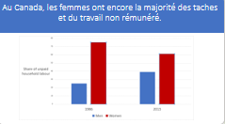
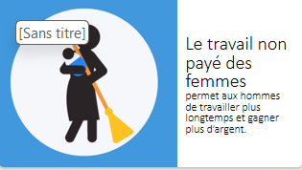
Classez ces trois diapositives de la meilleure à la pire.

Slide 6
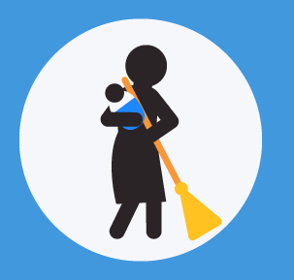
Le travail non payé des femmes permet aux hommes de travailler plus longtemps et gagner plus d’argent.

Slide 7
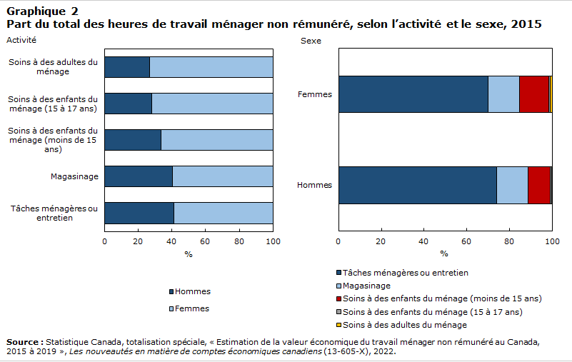
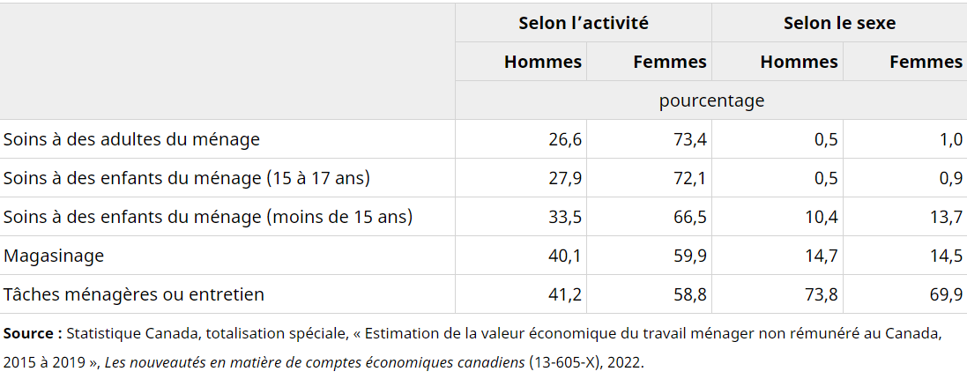
Estimation du travail ménager non rémunéré au Canada, 2015
Méthodes
Le sondage a été mené en 2015.
Le sondage incluait les personnes âgées de 15 ans et plus et vivant dans les 10 provinces.
Le sondage utilisait une rétrospection de 24 heure dans un journal pour collecter l’information sur la participation d’une personne et son temps dépensé pour une variété d’activités quotidiennes.
Le sondage a aussi collecté de l’information sur une variété de caractéristiques sociodémographiques
Source: Statistique Canada (2022)

Slide 8
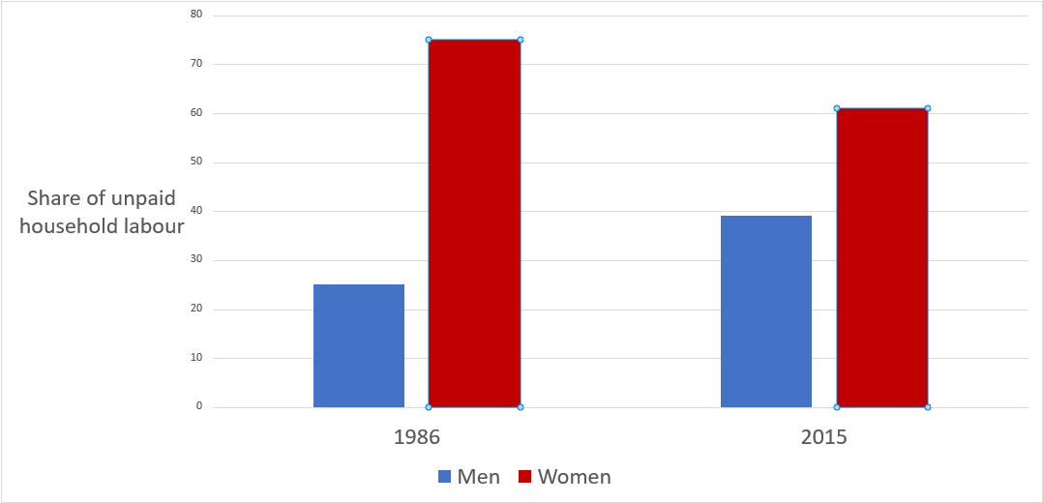
Au Canada, les femmes ont encore la majorité des taches et du travail non rémunéré.

